Slide 1
Software Livre e Licenciamento
Linux Services Applications
FIAP
Antonio Figueiredo

Slide 2
Tópico do Slide
Conceitos de Software Livre;
Dominar os tipos de Licenciamento no Linux, GPL, BSD, Permissivas.
Instalar o Sistema Operacional Linux em Ambiente Servidor.

Slide 3
Conceitos de Software Livre
Sistema/Software Livre (Free Software): Segundo a FSF (Free Software Foundation), um software livre (com licença GPL – General Public License) deve atender a 4 requisitos. Sendo:
0 – Liberdade de executar o software para qualquer finalidade;
1 – Liberdade de estudar e adaptar o software conforme suas necessidades;
2 – Liberdade de distribuir cópias do software para ajudar ao próximo;
3 – Liberdade de melhorar o software e liberar/disponibilizar as modificações, de modo que toda a comunidade se beneficie.
OBS.: Para possibilitar modificações em um Software é necessário ter acesso ao código-fonte. Portanto, “Free Software” (GPL) é diferente de “Freeware”.
O GNU/Linux é um Sistema Operacional Livre.
Mas o que é um S.O.?
→ (Copyleft).

Slide 4
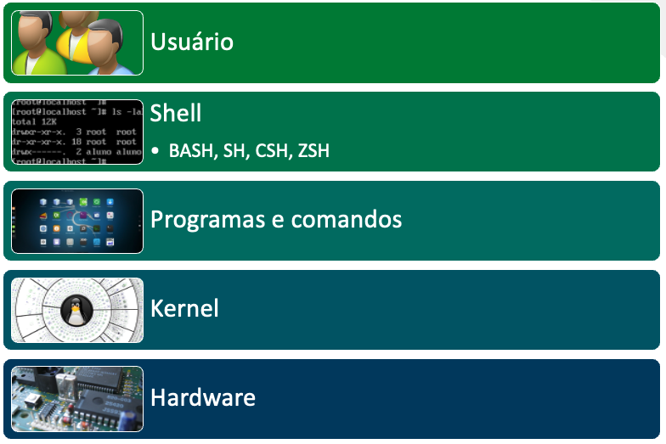
Conceitos
Sistema Operacional: Programa que gerencia os recursos disponíveis para o sistema (memória, processador, sistema de arquivos, etc), sendo a interface entre o Hardware e o usuário. Constituído de Kernel (núcleo) e Aplicativos.

Slide 5
Conceitos
Kernel: núcleo do sistema operacional, constituído de arquivos escritos em linguagem C e Assembly. Responsável pelo gerenciamento de processos (Software) e recursos computacionais (Hardware).
Shell: Interpretador de comandos do Linux. Interface entre o SO e o usuário. Existem diversos tipos de “Shell” (por ser um programa independente do Kernel). Possibilita a implementação de uma linguagem de programação com comandos de decisão, controle de fluxo e funções permitindo a execução de “Shell Scripts”.
Dentre os principais tipos de Shell, temos:
SH (Bourne Shell – Primeiro Shell, criado pelo Stephen Bourne, década de 1970);
CSH (C Shell – Escrito por Bill Joy para o BSD [Berkeley Software Distribution], década de 1980);
Bash (Bourne-Again Shell – Escrito por Brian Fox para o GNU – 10/01/1988).
BASH: Shell padrão nos exames de certificação e utilizado na maioria dos sistemas GNU/Linux.

Slide 6
GNU/Linux – Sobre o Kernel
O Kernel pode ser modificado por qualquer pessoa, para adicionar recursos ou corrigir vulnerabilidades.
Novas versões do Kernel são publicadas periodicamente.
Acesse: https://www.kernel.org/

Slide 7
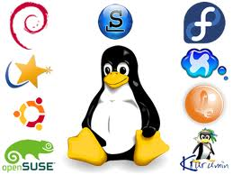

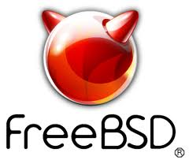



Sistemas Operacionais Livres
Atualmente, temos diversos sistemas operacionais livres. Podemos citar alguns como exemplo:
GNU/Linux (Derivado do MINIX/UNIX, criado por Linus Torvalds em 1991).
Android (Kernel Linux, criado em 2003 pela Android Inc. Plataforma AMR “Mobile”).
FreeBSD (Derivado do BSD – Berkeley Software Distribution – em 1993. UNIX-like).
Minix (Micro-kernel UNIX-like, desenvolvido por Andrew S. Tanenbaum em 1987).
FreeDOS (Desenvolvido após a MS descontinuar o MS-DOS).
Haiku (com base no BeOS – Be Operating System – Concorrente do Mac OS).

Slide 8
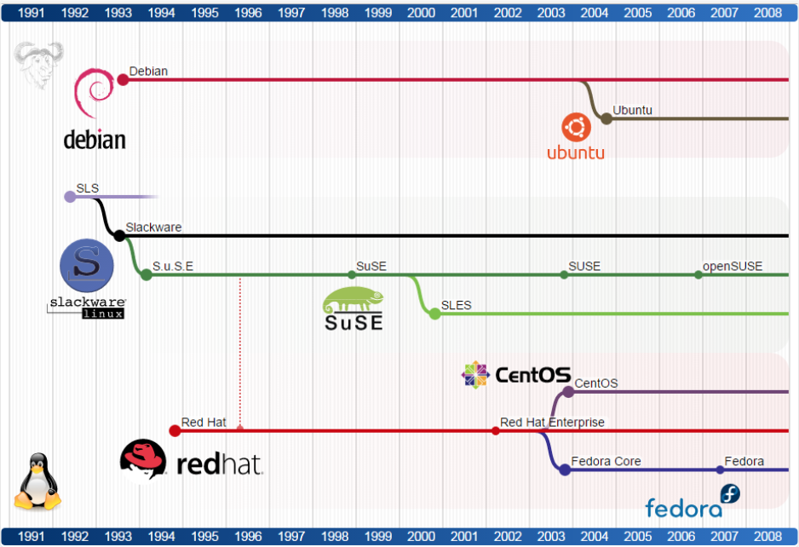
Linux_Distribution_Timeline
https://upload.wikimedia.org/wikipedia/commons/1/1b/Linux_Distribution_Timeline.svg

Slide 9
Dominar os tipos de Licenciamento no Linux, GPL, BSD, Permissivas
Mas antes de entender de licenciamento, vamos conhecer a história que antecede tudo isso!

Slide 10
Histórico GNU/Linux
1965 – Um grupo de desenvolvedores em conjunto com a AT&T, MIT e GE, planejam o desenvolvimento do SO com um conceito muito à frente do seu tempo, o MULTICS (tempo compartilhado, uso remoto e operação contínua).
1969 – Ken Thompson reescreveu o MULTICS com a linguagem Assembly para utilizar em um computador comum, o PDP-7. O SO recebeu o nome UNICS, posteriormente “batizado” como UNIX.
1973 – Ken Thompson e Dennis Ritchie reescreveram o UNIX na linguagem C, proporcionando maior compatibilidade ao realizar migrações de Hardware.
1976 – A AT&T que detinha os direitos sobre o código do UNIX opta por “fechar” o código, tornando-o um sistema operacional proprietário.

Slide 11
Histórico GNU/Linux
Após o UNIX se tornar um sistema operacional proprietário, diversos desenvolvedores iniciaram a escrever sistemas operacionais com o padrão POSIX (Portable Operating System Interface – IEEE 1003), para uso em computadores e desenvolvimento de pesquisas. Alguns exemplos são:
AIX (IBM);
BSD (Berkeley Software Distribution);
Solaris (Sun Microsystems);
Mac OS X (Apple);
Minix (Andrew S. Tanenbaum).
Em Setembro de 1983, Richard Stallman idealizou o Projeto GNU, um sistema operacional livre (código aberto), com o objetivo de tornar o desenvolvimento e distribuição totalmente livre, independente das modificações realizadas.

Slide 12
Histórico GNU/Linux
1983 – Richard Stallman inicia o Projeto GNU (Gnu is Not Unix, ou seja, não se tornará proprietário), compatível com o UNIX (padrão POSIX – Portable Operating System Interface – IEEE 1003) e escrito em linguagem C.
1987 – Andrew S. Tanenbaum desenvolve o SO MINIX (com o padrão POSIX).
1991 – Um estudante finlandês (Linus Torvalds) desenvolve um Kernel a partir do MINIX, que posteriormente foi incorporado a estrutura do GNU em 1992.
1991 – Em 05 de Outubro, Linus disponibiliza na BBS (predecessora da internet) a primeira versão oficial do Kernel Linux (versão 0.02).

Slide 13
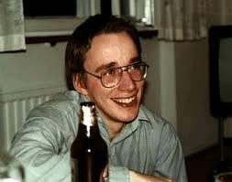
Histórico GNU/Linux
“Estou fazendo um sistema operacional (livre - apenas como um hobby, não será algo grande e profissional como o GNU) para máquinas AT 386 (486). Ele tem sido trabalhado desde abril, e está começando a ficar pronto. Eu gostaria de opiniões sobre coisas que as pessoas gostam/não gostam no minix, já que o meu SO lembra um pouco ele (mesmo layout físico do sistema de arquivos (por motivos práticos), entre outros).”
TORVALDS, Linus (1991, 25 de Agosto)

Slide 14
Movimento / Projeto GNU
Com o decorrer do tempo, Richard Stallman idealizou os termos:
GPL (General Public License);
Copyleft.
O GNU/Linux é licenciado pela GPL.
Podemos ressaltar a grande importância do “Movimento GNU” (criado por Richard Stallman) em disponibilizar um sistema livre para uso e pesquisa, que utilizava o mesmo padrão do Unix (POSIX), possibilitando a migração, portabilidade e interoperabilidade de softwares entre sistemas que utilizam o padrão POSIX.

Slide 15
Tipos de Licenciamento
GPL (General Public License): uma das licenças mais comuns em software livre, permite que os usuários utilizem, modifiquem e redistribuem, desde que mantenha os mesmos direitos no software modificado (Copyleft). Também requer que o código-fonte esteja disponível ao redistribuir.
Permissivas: menos restritiva que a Copyleft, permite o uso e a inclusão em um software proprietário, sem a necessidade de distribuir o código-fonte, desde que respeitem a propriedade do software (como atribuição dos créditos e manutenção do aviso de direitos autorais). Como exemplo, temos as licenças MIT, Licenças BSD e Licenças Apache.
Licenças de Assinatura (subscription): tipo de licenciamento comercial, em que os usuários pagam uma taxa recorrente para uso de distribuições Enterprise, que inclui o suporte especializado e atualizações de segurança. Como exemplo, temos as distribuições:
Red Hat Enterprise Linux (RHEL);
SUSE Linux Enterprise Server (SLES).

Slide 16
Instalar o Sistema Operacional Linux em Ambiente Servidor
Vamos Seguir o material adicional instalando duas VMs na Azure - Uma VM com Windows 11 + WSL + VSCode
- Uma VM Linux Ubuntu

Slide 17
Linux: Ambiente Servidor
Antes de instalar o GNU/Linux é importante ressaltar que seu uso como servidor (geralmente) não envolve a parte gráfica (pois acessos remotos via SSH (Secure Shell) são feitos via interface/terminal texto = CLI).
CLI (Command Line Interface).
As provas de certificação emitidas pela LPI possuem mais de 95% dos conteúdos voltados para CLI.

Slide 18
Modos de Utilização (Texto / Gráfico)
Por padrão, o sistema GNU/Linux permite (via console, em frente ao PC) o uso de 8 sessões, sendo:
6 sessões em modo texto (ALT + F1 ao F6 do teclado);
2 sessões em modo gráfico (ALT + F7/F8 do teclado).
OBS.: O ambiente gráfico estará disponível somente se tiver sido instalado durante a formatação.
OBS.2: Em algumas distribuições, o modo gráfico fica disponível no primeiro terminal (ALT + F1).
OBS.3: Se estiver no modo gráfico, será necessário pressionar Ctrl + Alt + F? (do F1 ao F6) para alternar para o modo texto (pois no modo gráfico, alguns atalhos são acionados pela combinação ALT + F?).
Em ambos os casos solicita autenticação (Login/Senha).
Em relação ao modo gráfico, existem diversos “Gerenciadores de Janelas” (vide os principais no slide a seguir).

Slide 19
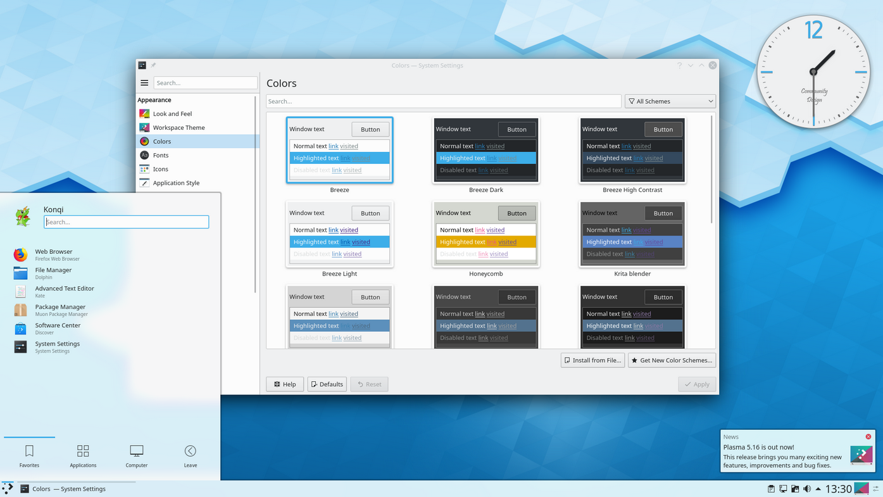
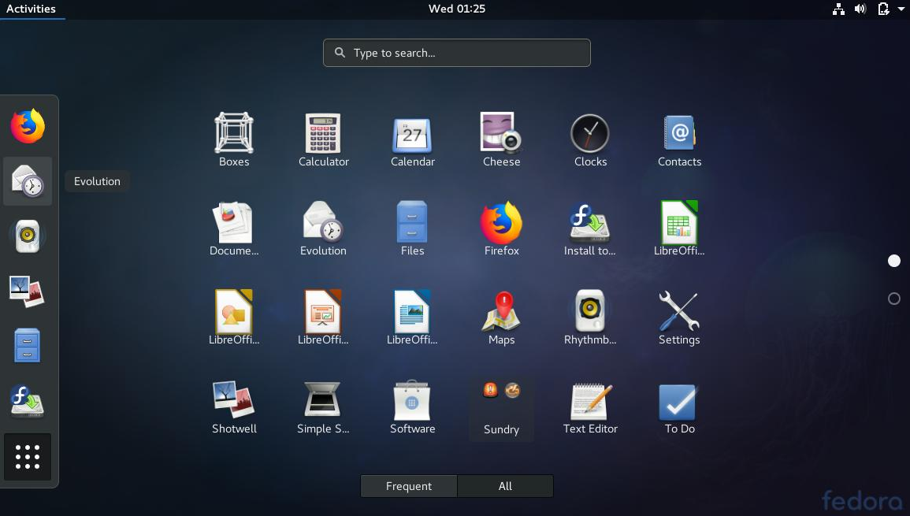
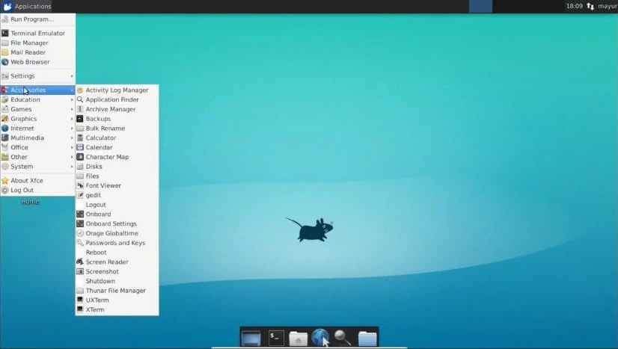
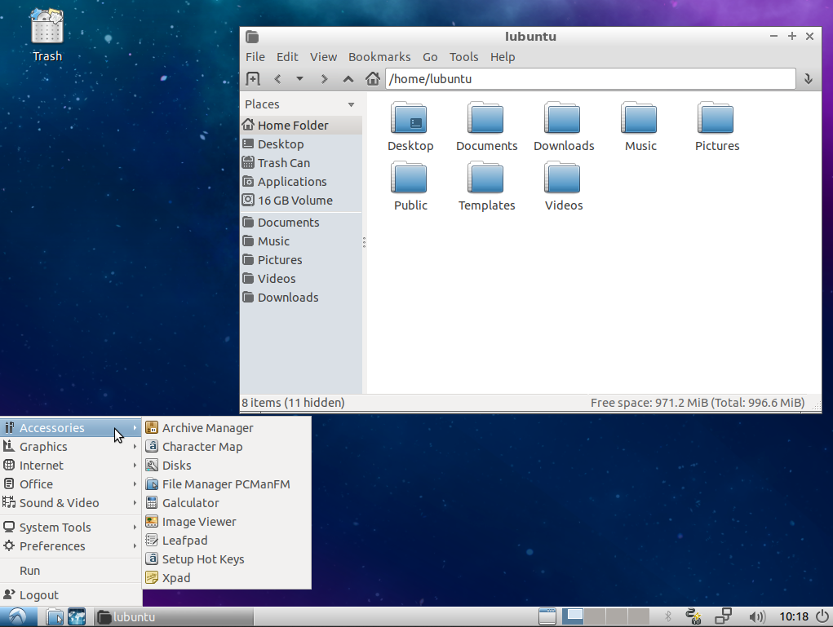
Gerenciadores de Janelas Interface Gráfica
Mais amigáveis, visuais e populares:
Mais simples e leves, recomendados em hardwares antigos:
KDE (Plasma)
GNOME
XFCE
LXDE

Slide 20
Atividade: Instalando o Linux
Atividade: Instalando o Linux
OBS.: Recomenda-se realizar a atividade em um equipamento pessoal, para praticar nos momentos de estudo fora da faculdade.
Assista o vídeo em que descrevo detalhadamente o passo a passo de criação e instalação de uma VM Debian e faça o processo selecionando as mesmas opções (instalação modo texto e respectivos pacotes).
https://www.youtube.com/watch?v=R3BtYi5jBPA
Aguarde as próximas aulas e atividades para utilizar a VM.

Slide 21
Referências
Distrowatch – Put the fun back into computing. Use Linux, BSD
https://distrowatch.com/
PEREIRA, Guilherme. Slides para aula expositiva. Udemy.
https://www.udemy.com/course/adm-so-gnulinux/?referralCode=58F8BE46FFB066C7811A
The Linux Kernel Archieves
https://www.kernel.org/

Slide 22
Obrigado!
Não se esqueça:
“Apenas a prática consolida o conhecimento”

